Slide 1
«Повесть о Шемякином суде»
ΧVІІ век

Slide 2
С. 29 «Повесть о Шемякином суде» (статья)
Как вы понимаете, что такое демократическая л –ра?
Кто был героем демократической л – ры?

Slide 3
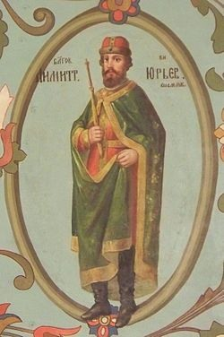
Дмитрий Шемяка
Сын князя Юрия Дмитриевича и княжны Смоленской Анастасии Юрьевны, внук Дмитрия Донского.
Князь Галицкий в 1433-1450.
Князь Углицкий в 1441- 1448,
великий князь Московский в 1446-7.

Slide 4
План повести
1-я часть:
1. Два брата: богатый и бедный 2. Лошадь без хвоста 3. Сорвался с полатей 4. Предать себя смерти

Slide 5
2-я часть:
5. Шемяка судья 6. Камень, завернутый в платок 7. Бедный хвалил Бога

Slide 6
Бедняк показывает неправедному судье Шемяке завернутый в платок камень,
который судья принимает за посул — мешок с деньгами за что и приговаривает
богатому брату отдать лошадь бедняку, пока у нее не отрастет новый хвост,
попу наказывает отдать попадью до тех пор, пока бедняк не “добудет ребенка”,
а сыну убитого старика предлагает также броситься с моста на убийцу.

Slide 7
Гравюра на меди, первая половина XVIII в.
Из иллюстрации к сказке «Шемякин суд», первая половина XVIII в.). Из собрания Ровинского.
«Взыди ты на мост, — говорит истцу Шемяка, — а убивы отца твоего станеть под мостом, и ты с мосту вержися сам на него, такожде убий его, яко же он отца твоего».
Не удивительно, что истцы предпочли откупиться: они платят бедняку за то, чтобы он не заставил их исполнить решений судьи.

Slide 8
Как вы считаете, брат бедняк позитивный или негативный образ? (ДА, позитивный . НЕТ, негативный)
Да (за) | Нет (против)
1. Предприимчивость 2. Активность 3. Напор 4. Смекалка | 1. Навязчивость 2. Лживость 3. Трусость 4. Нахальство 5. Наглость
2. Как вы считаете, брат бедняк позитивный или негативный образ? (ДА, позитивный .' НЕТ, негативный) записать в таблицу обосновать свою позицию по спорному вопросу при помощи ключевых слов. В результате могла бы появиться подобная таблица:

Slide 9
Жанровые особенности «Шемякина суда»
Сатирическая повесть
Напоминает бытовую сказку
Найдите черты притчи
А что напоминают иллюстрации на стр. 33?

Slide 10
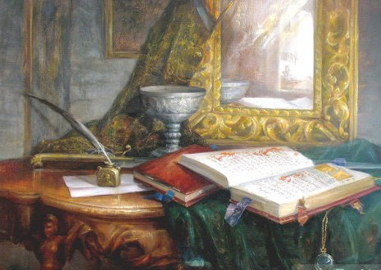
Д. з. 1. Какое впечатление произвела на вас
повесть? Подготовьте развёрнутый ответ, включив
выражение «шемякин суд» как поговорку.
3. Прочитать «Недоросль».

Slide 11
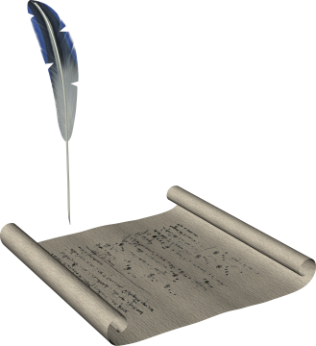
Ресурсы
http://www.peoples.ru/state/king/russia/dmitriy_shemyaka/shemyaka_7.jpg
http://wiki.laser.ru/images/thumb/e/e4/%d0%a8%d0%b5%d0%bc%d1%8f%d0%ba%d0%b8%d0%bd_%d1%81%d1%83%d0%b4.jpg/240px-%d0%a8%d0%b5%d0%bc%d1%8f%d0%ba%d0%b8%d0%bd_%d1%81%d1%83%d0%b4.jpg
http://www.rusinst.ru/showpic.asp?t=articles&n=ArticleID&id=4951
http://www.ozon.ru/multimedia/books_covers/1000491396.jpg

